Slide 1
3D Labirintus
Görzsöny Gábor
Horváth Barnabás
Irricht
3D Studio Max

Slide 2
Eredmények
Labirintus generáló algoritmus
Labirintus alkotóelemeinek modellezése (falak, bokor)
Fizikai hatások, fények
Többféle fal használata
Bump mapping és Alpha csatorna
Menürendszer
Alap beállítások
Több szintű labirintus
Bokor

Slide 3
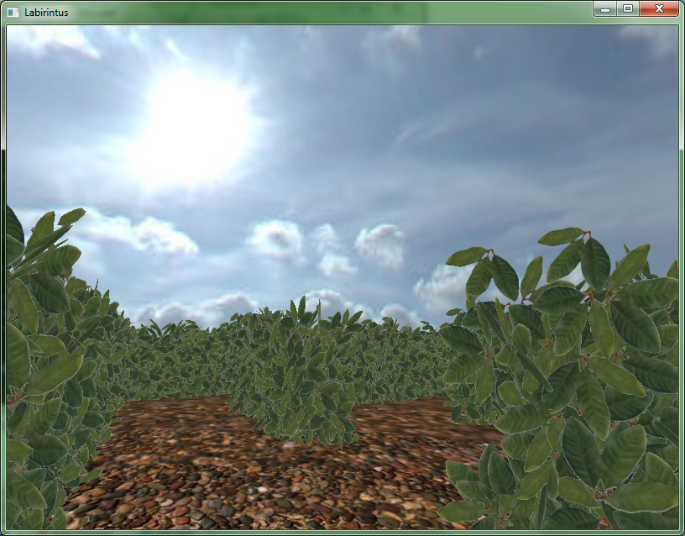
Bokor

Slide 4
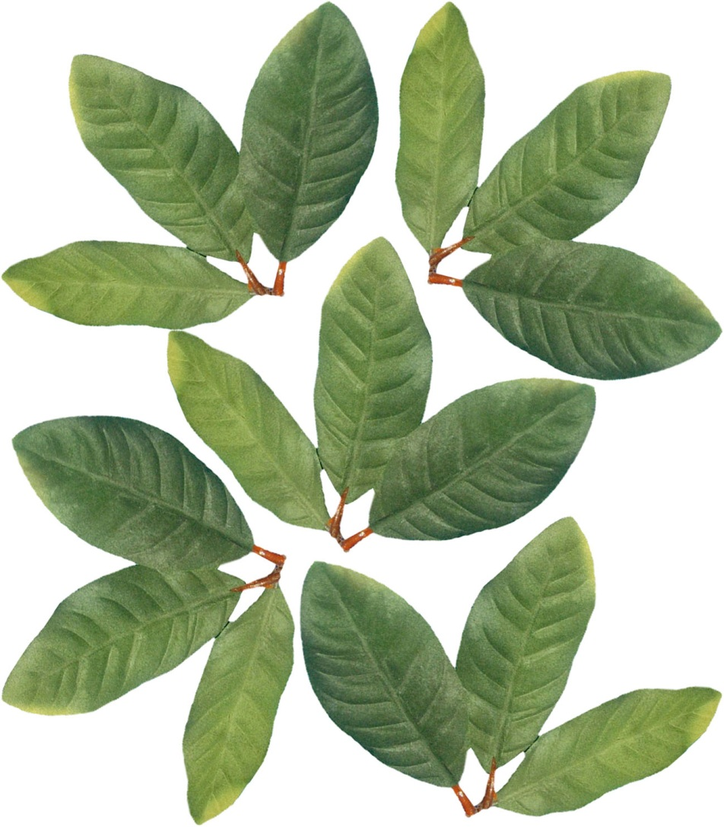

Levél (alpha csatorna)

Slide 5
